Slide 1


基于图像的视觉伺服
指导老师：袁烨
答辩人：董云龙

Slide 2
1
介绍
2
关键理论与技术
目 录
3
图像处理
4
平台构建
5
结果分析

Slide 3
01
介绍

Slide 4
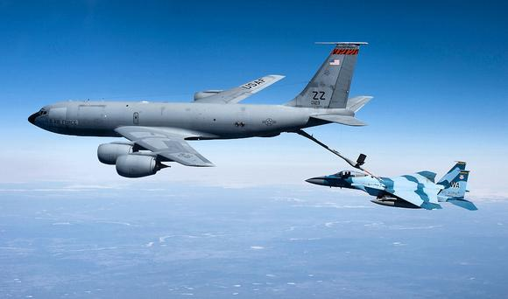
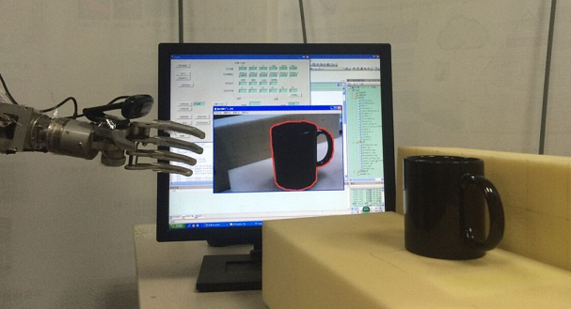
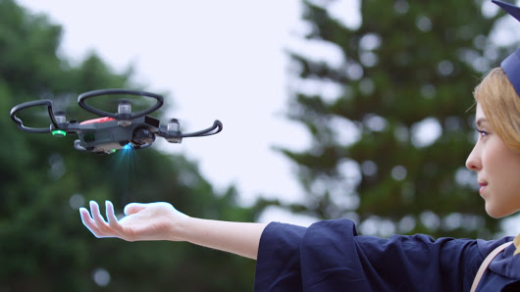
背景介绍
视觉伺服，即基于视觉的控制系统，已成为
机器人领域的重要发展方向之一。

Slide 5
02
关键理论与技术

Slide 6
关键理论与技术
所有基于视觉的控制目的是将误差e(t)变成零，误差e(t)的定义如下
e(t)=s(m(t),a)-s*
其中向量m(t)是一组对图像的测量（例如图像中感兴趣点的坐标或者物体中心点的坐标等等）。a是一组表示系统先验知识的参数（相机的内部参数或者物体的三维模型）。m(t)和a用来计算出一个具有k个特征的向量s(m(t),a)，向量s*是期望值
假设s*是常数的情况来讨论。视觉伺服控制策略的不同主要体现在设计s的方式上。一般有两种不同的方法，基于图像的视觉伺服，s直接由一组可以在图像中立即获取的特征构成。基于位置的视觉伺服，s是一组三维参数，必须从图像的测量中估计出来。

Slide 7
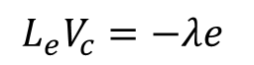
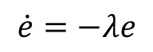
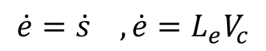
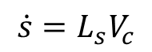
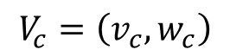
关键理论与技术
基于图像的视觉伺服控制系统不需要标定，无标定视觉伺服控制系统具有更高的灵活性欲适应性，同时对模型的偏差以及图像噪声的等具有较强的鲁棒性
一旦s的构建方式选择好了，就是控制器的设计。一般设计速度控制器。
$$V_{c}=\left(v_{c},w_{c}\right)$$
$$\dot{s}=L_{s}V_{c}$$
$$\dot{e}=\dot{s} ,\dot{e}=L_{e}V_{c}$$
$$\dot{e}=−λe$$
$${L_{e}V}_{c}=−λe$$

Slide 8
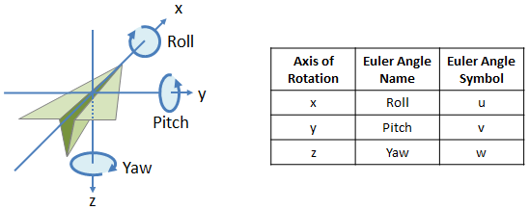
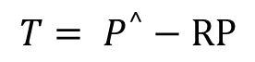
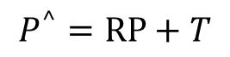
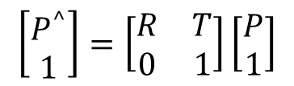
关键理论与技术
采用了设计的位置控制器
$$\left[\begin{matrix}P^{^} \\ 1\end{matrix}\right]=\left[\begin{matrix}R & T \\ 0 & 1\end{matrix}\right]\left[\begin{matrix}P \\ 1\end{matrix}\right]$$
$$R=\left[\begin{matrix}cosψcosθ & −sinψcosϕ+cosψsinθsinϕ & sinψsinϕ+cosψcosϕsinθ \\ sinψcosθ & cosψcosϕ+sinϕsinθsinψ & −cosψsinϕ+sinθsinψcosϕ \\ −sinθ & cosθsinϕ & cosθcosϕ\end{matrix}\right]$$
$$P^{^}=RP+T$$
$${T= P}^{^}−RP$$

Slide 9
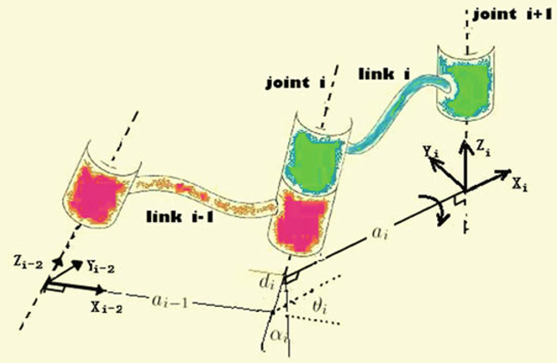
关键理论与技术
用的是一个运动学求解库KDL(Kinematics and Dynamics Library)，是一个独立的框架可以建模和计算的运动链，如机器人，生物力学人体模型，计算机动画人物，机床等。它提供了各种几何对象（点，系，线，…）类库，各种运动链的集合（串行，仿人，并行，移动…）及其运动规范和插值操作。

Slide 10
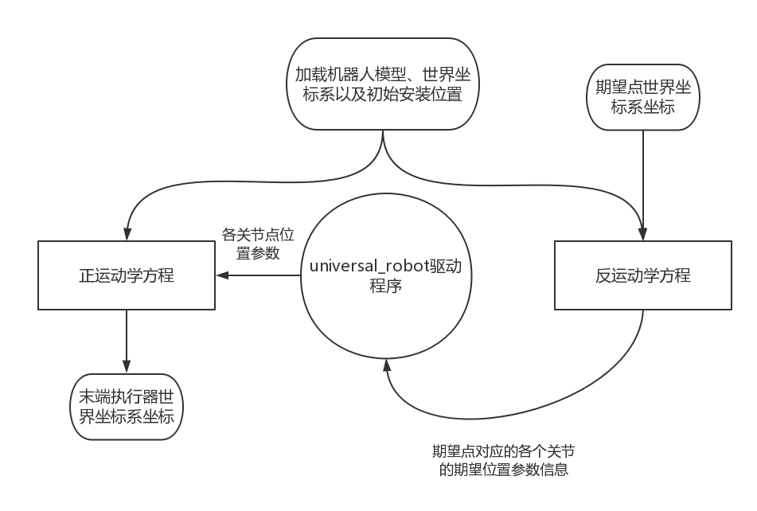
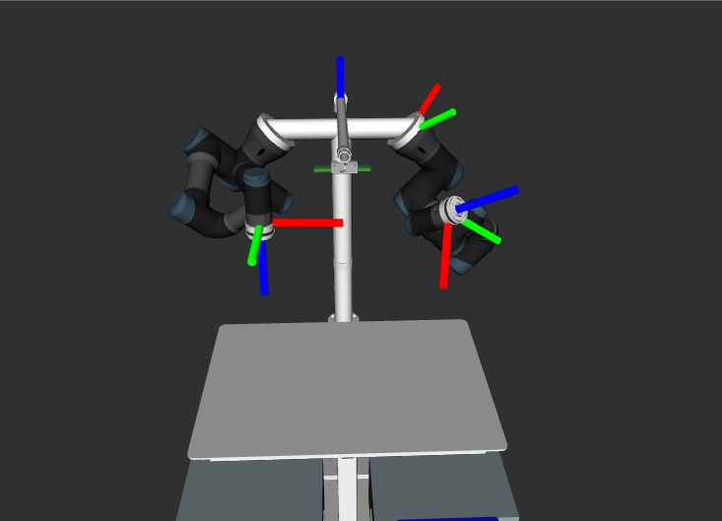
关键理论与技术

Slide 11
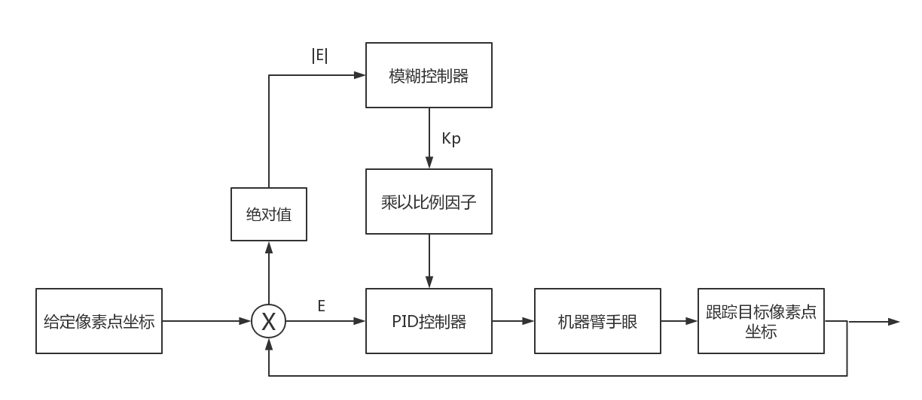
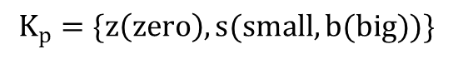
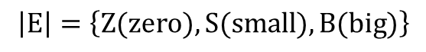
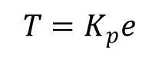
关键理论与技术
相比传统的PID控制，模糊控制是模拟人的思维、推理和判断，将先验知识与工程经验用自然语言到的形式表示出来，用来建立一种使用与数字计算机处理的输入输出过程的模型。
控制律
$$T=K_{p}e$$
$$\left|E\right|=\left\{Z(zero),S(small),B(big)\right\}$$
$$K_{p}=\{z\left(zero\right),s(small,b(big))\}$$
1、当误差的绝对值大时，输出Kp应该大。
2、当误差的绝对值小时，输出的Kp应该小。
3、当误差为0是，输出Kp应该为0。

Slide 12
03
图像处理

Slide 13
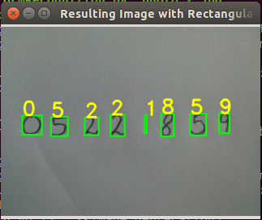
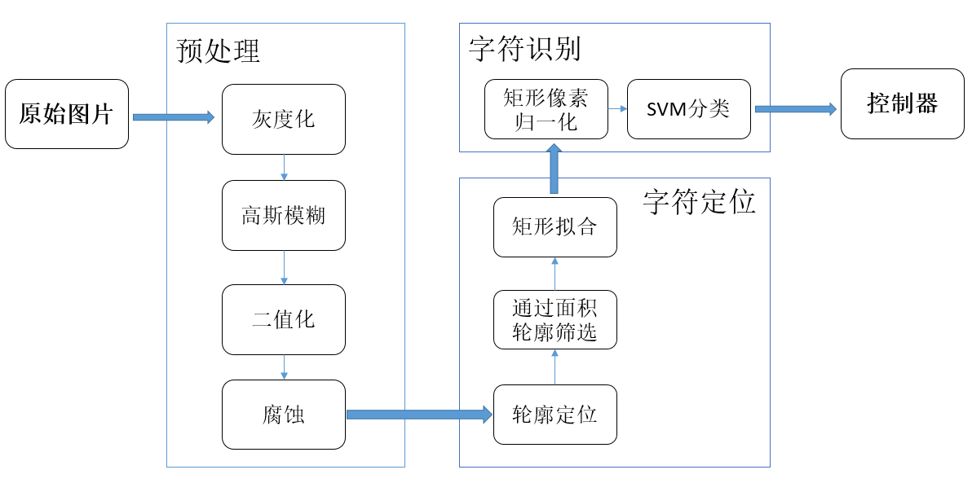
图像处理
基于图像的视觉伺服算法设计，所需要的信息与反馈需要直接从图像中获取，以此构建控制器。本文采用对手写体数字的识别获得对象的中心像素点坐标从而实现对两个自由度的视觉伺服控制，实现物体跟踪。
手写体识别使用python的机器学习工具包scikit-learn。图像处理部分采用OpenCV和scikit-image。采用HOG特征训练SVM分类器，使用MNIST手写体数据集作为训练数据。

Slide 14
04
平台构建

Slide 15
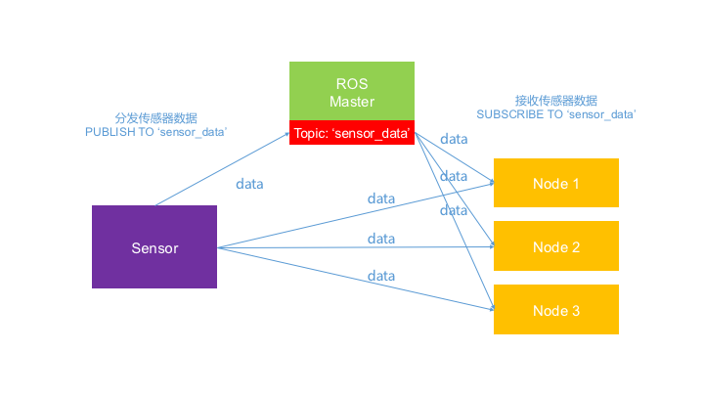
平台构建
整个平台基于ROS(机器人 操作系统)
ROS (Robot Operating System,机器人操作系统)是目前主流的机器人控制框架

Slide 16
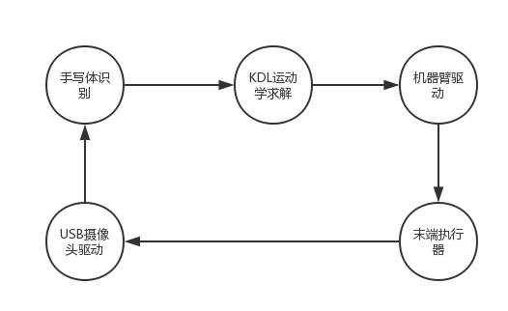
平台构建

Slide 17
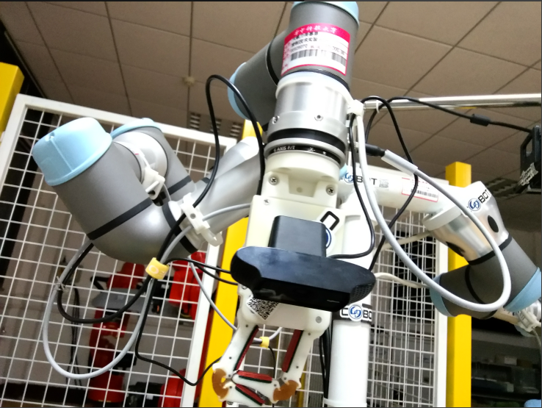
平台构建

Slide 18
05
结果分析

Slide 19
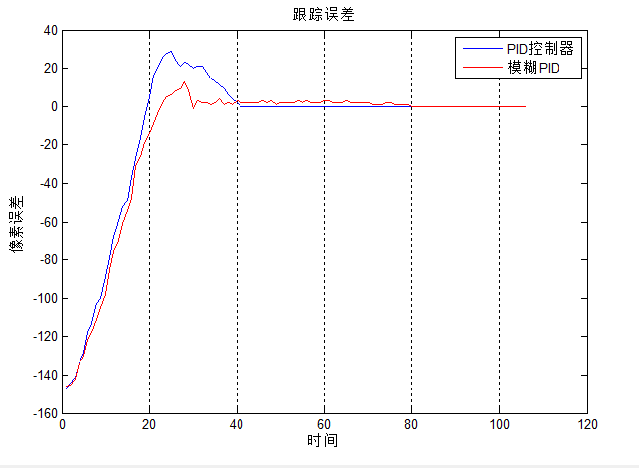
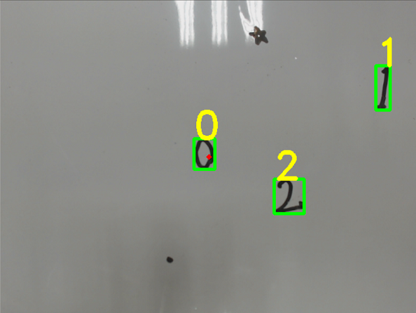
论文总结

Slide 20
谢谢！
答辩人：董云龙
指导老师：袁烨

